Slide 1
Velkommen til årsmøte
Ås menighet
Ås arbeidskirke
28. april 2024

Slide 2
Sak 1: Godkjenning av innkalling og saksliste
Godkjenning av innkalling og saksliste
Valg av møteleder, referent og to personer til å undertegne protokoll
Årsmelding 2023 - fremlegges
Regnskap 2023 - til orientering
Budsjett 2024 - til orientering
Strategi for Ås menighet
Eventuelt

Slide 3
Sak 2: Valg av møteleder, referent og to personer til å undertegne protokoll
Valg av møteleder
  MR foreslår Ann Kristin Viken Almås
Valg av referent
  MR foreslår Linda Janson-Haddal
Valg av to personer til å signere protokoll

Slide 4
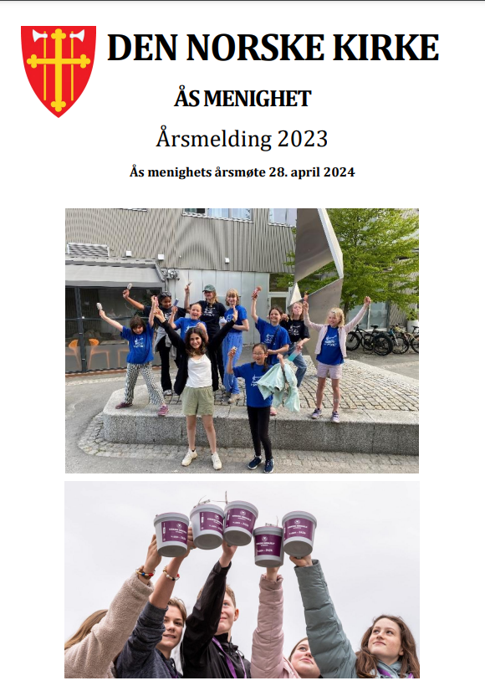
Sak 3:
Årsmelding 2023 ved
Jan Fredrik Holmqvist
Årsmeldingen finnes her: https://kirken.no/nb-NO/fellesrad/as-kirkelige-fellesrad/om_oss/menighetsradene/menighetsradetAs/arsmelding---as-menighetsrad/

Slide 5
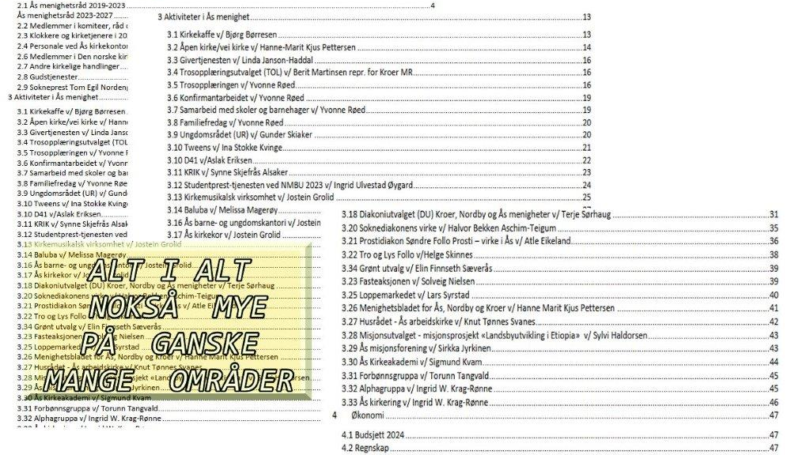

Slide 6
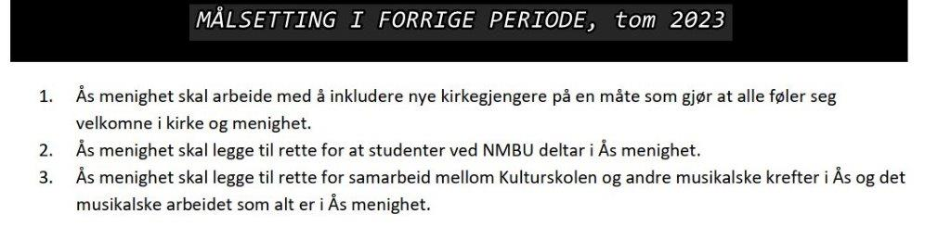
Sak 3: Årsmelding 2023 forts.

Slide 7
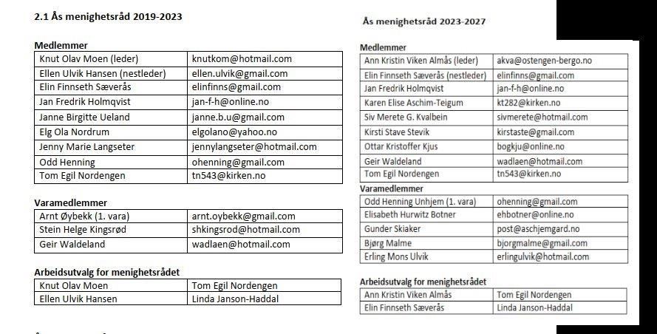
Sak 3: Årsmelding 2023 forts.

Slide 8
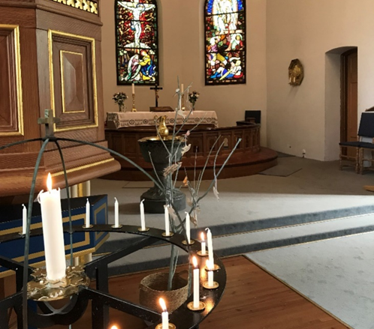
Sak 3: Årsmelding 2023 forts.
ÅPEN KIRKE, KAFFE OG LYS

Slide 9
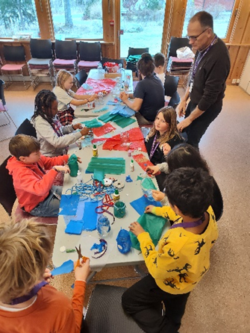
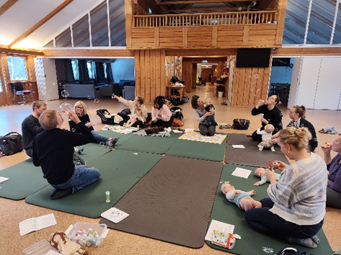
Sak 3: Årsmelding 2023 forts.
TROSOPPLÆRING

Slide 10
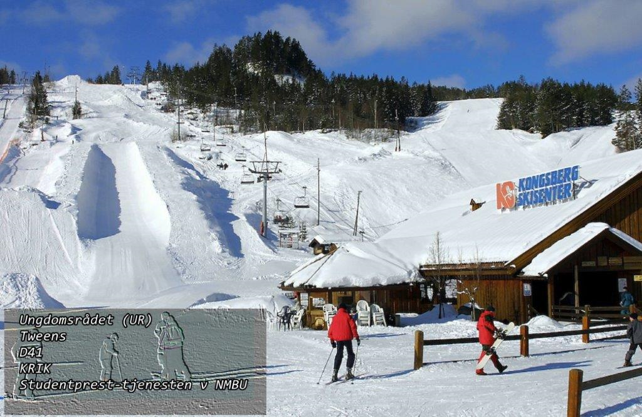
Sak 3: Årsmelding 2023 forts.

Slide 11
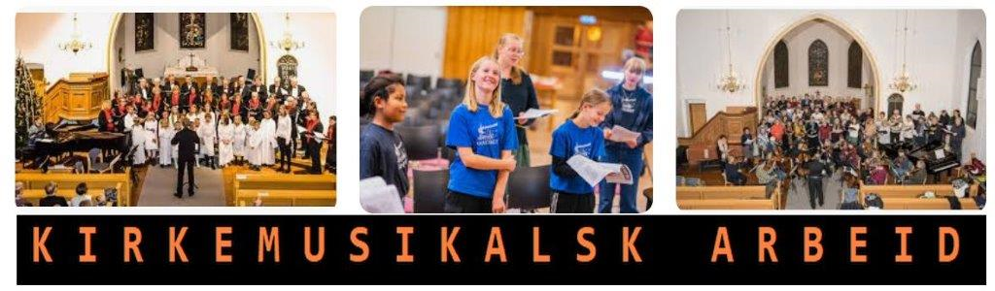
Sak 3: Årsmelding 2023 forts.

Slide 12
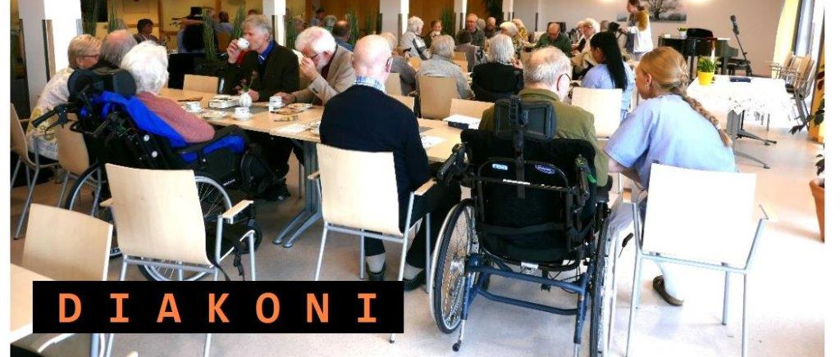
Sak 3: Årsmelding 2023 forts.

Slide 13
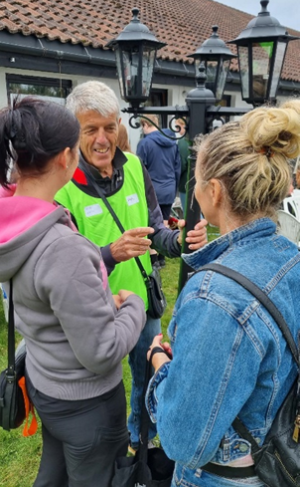
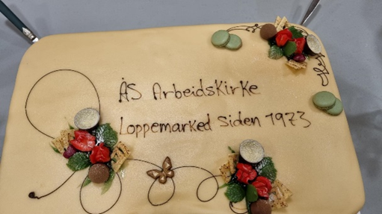
Sak 3: Årsmelding 2023 forts.
Loppemarkedet
Menighetsbladet
Husrådet – Ås arbeidskirke
Misjonsutvalget – misjonsprosjekt «Landsbyutvikling i Etiopia»
Ås misjonsforening
Ås kirkeakademi
Forbønnsgruppa
Alphagruppa
Ås kirkering

Slide 14
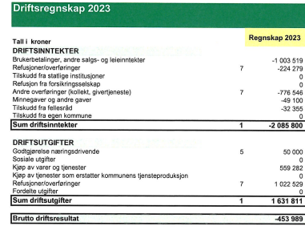
Sak 4: Regnskap 2023 til orientering ved Linda Janson-Haddal
Notes:
Driftsinntekter
Brukerbetalinger, andre salgs- og leieinntekter: 1.003.519,-
Konfirmant, babysang, åpent hus, Tweens, D41, KRIK, Familiefredag, konserter, osv. Kr. 280.820
Loppemarked, utleie kirkene Kr. 722.698
Refusjoner/overføring: 224.279,-
Refusjon FR: Honorar kirkevalg frivillig kirketjener og klokkerdugnad Kr. 40.750,-
Refusjon MR i egen kommune: konfirmantleir fra Nordby, lønn daglig leder fra Kroer, frivilligfest fra Kroer og Nordby + gaver og annet det samarbeides om kr. 85.182,-
Refusjon fra andre: Tro, hopp og kjærlighet, Ski og Hobøl, konsertbilletter betalt til andre refunder til kirkemusikk kr. 16.000
Momskompensasjon: kr. 79.347
Andre overføringer (kollekt, givertjeneste) kr. 776.546,-
Kollekt egen kr. 121.884,-
Kollekt annen kr. 158.233,-
Kollekt misjonsprosjekt NMS Etiopia kr. 60.992,-
Annet innsamlet (fasteaksjon) kr. 52.122,-
Givertjeneste kr. 293.450
Tilskudd fra andre (Frifond, KFUK/M, NMSU, KRIK) kr. 89.865
Driftutgifter
Godtgjørelse næringsdrivende kr. 50.000
Kirkemusikalsk arbeid – medvirkende til konserter og gudstjenester
Kjøp av varer og tjenester kr. 559.282
Kirkeorgel (78.500), Tv konfirmantrom (10.000), innkjøp til loppemarked - gule vester (15.000), leie av menighetshus til Åpent hus, konfirmantleir (140.000), blomster, mat og div til aktiviteter
Refusjoner/overføringer kr. 1.022.529,-
Overføring av kollekt
Overføring til fasteaksjon
Refusjon til FR – utleie kirkene, lønn ungdomsarbeidere, daglig leder (617.864)

Slide 15
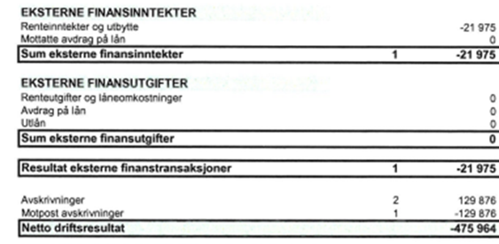
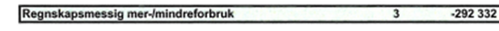
Sak 4: Regnskap 2023 forts.

Slide 16
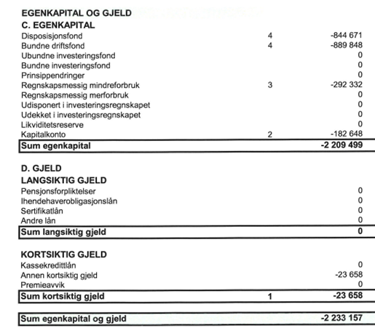
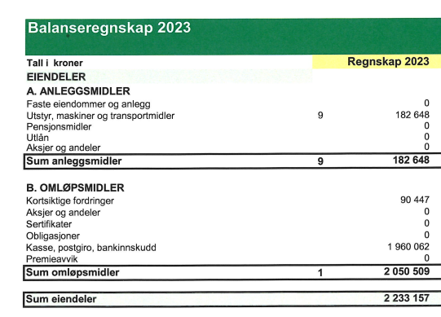
Sak 4: Regnskap 2023 forts.
Notes:
Utstyr, maskin og anlegg - note 9 kr. 182.648,- - Bokført verdi pr. 31.12.23
Flygel Ås kirke 10 år – verdi: 77100
Flygel Ås arbeidskirke 10 år – verdi: 52637
Stoler Ås arbeidskirke 5 år – verdi: 52911
Kortsiktige fordringer kr. 90447,- - penger noen skylder menigheten
Kasse, postgiro, bankinnskudd kr. 1.960.062,- - innskudd konto

Slide 17
Sak 4: Regnskap 2024 – TUSEN TAKK!
Vi setter stor pris på våre nesten 100 givere som bidro med nesten
kr. 300.000 i 2023. Ditt bidrag betyr mye! Tusen takk!
Givertjenesten er avgjørende for å opprettholde og utvikle våre tilbud for barn, unge, voksene og eldre. Uten en fast og forutsigbar givertjeneste hadde vi måtte legge ned mange aktiviteter.
Vi inviterer derfor alle til å bli med og gi et fast regelmessig beløp.
Notes:
Gaver via givertjenesten gir skattefradrag
Har du gitt en pengegave på minst 500 kroner til frivillig organisasjon og/eller tros- og livssynssamfunn kan du få fradrag.
For at du skal få fradrag må den du har gitt gaven til rapportere det til Skatteetaten. Fradraget står da utfylt i skattemeldingen din.
Fradraget kan maksimalt utgjøre 25 000 kroner.

Slide 18
Sak 5: Budsjett 2024 - til orientering ved Linda Janson-Haddal
Notes:
Konfirmanter:
Menighetsrådet betaler for ungdomsarbeidere på leir
Konfirmantene betaler kr. 3000,- pr. pers for blant annet leir
Diakoni:
Flykntingarbeid 7500
Driftsmidler ungdomsdiakon 5000
Varmestue i Ås v/ ungdomsdiakon 12.000
Misjonsutvalget 5000
Diakoniutvalget 16.000
Refusjon til FR – lønn ungdomsarbeider 50.000
Inntekter er 50.000 til lønn fra bundet fond + 10.000 i Mva komp
Barne- og ungdomsarbeid
Høsttakkefestival
Givertjeneste
Ungdomsrådet
KRIK Action, ledere på arr, styretur, Liv-kurs Tensing seminar og lønn ungdomsarbeidere
Inntekter: tilskudd, søkes om
Tweens
Får ikke driftsstøtte i 2024, pga nystartet i 2023, men får det igjen i 2025
Ås arbeidskirke
Givertjeneste viktig inntekt, utvikling av bygget, lettere vedliekhold og ulike driftsutgifter
Utleieinntekter overføres til FR, for å dekke strøm, forsikring

Slide 19
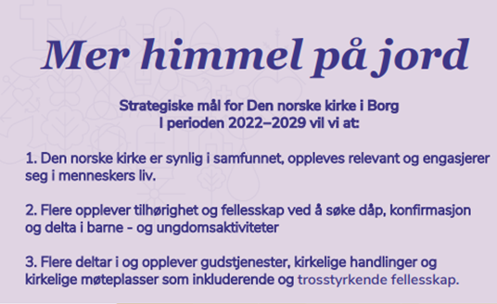
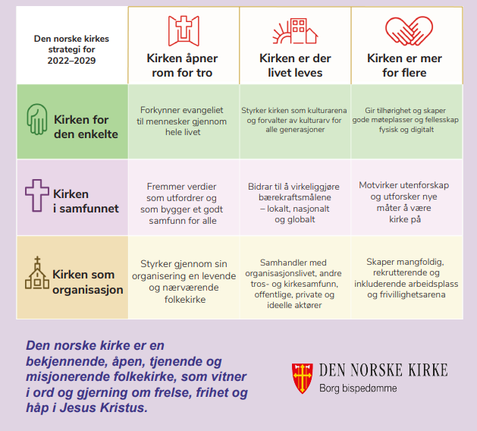
Sak 6: Strategi for Ås menighet

Slide 20
Sak 6: Strategi for Ås menighet
Visjon
Ås menighet skal være et åpent, varmt, trosstyrkende fellesskap, der mennesker i alle livssituasjoner deltar og opplever seg sett.

Slide 21
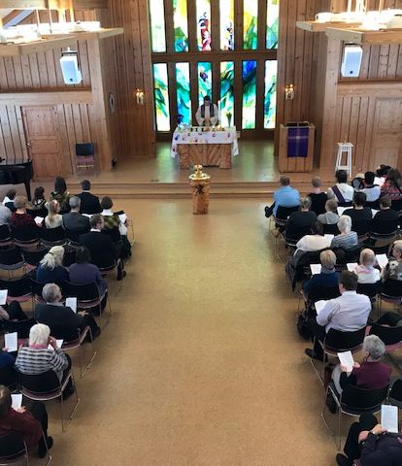
Sak 6: Strategi for Ås menighet
Mål 1:
Søkning til og deltakelse i gudstjenestene øker og folk i alle aldre fortsetter å erfare et fellesskap som varmer og inspirerer (til tro og handling).

Slide 22
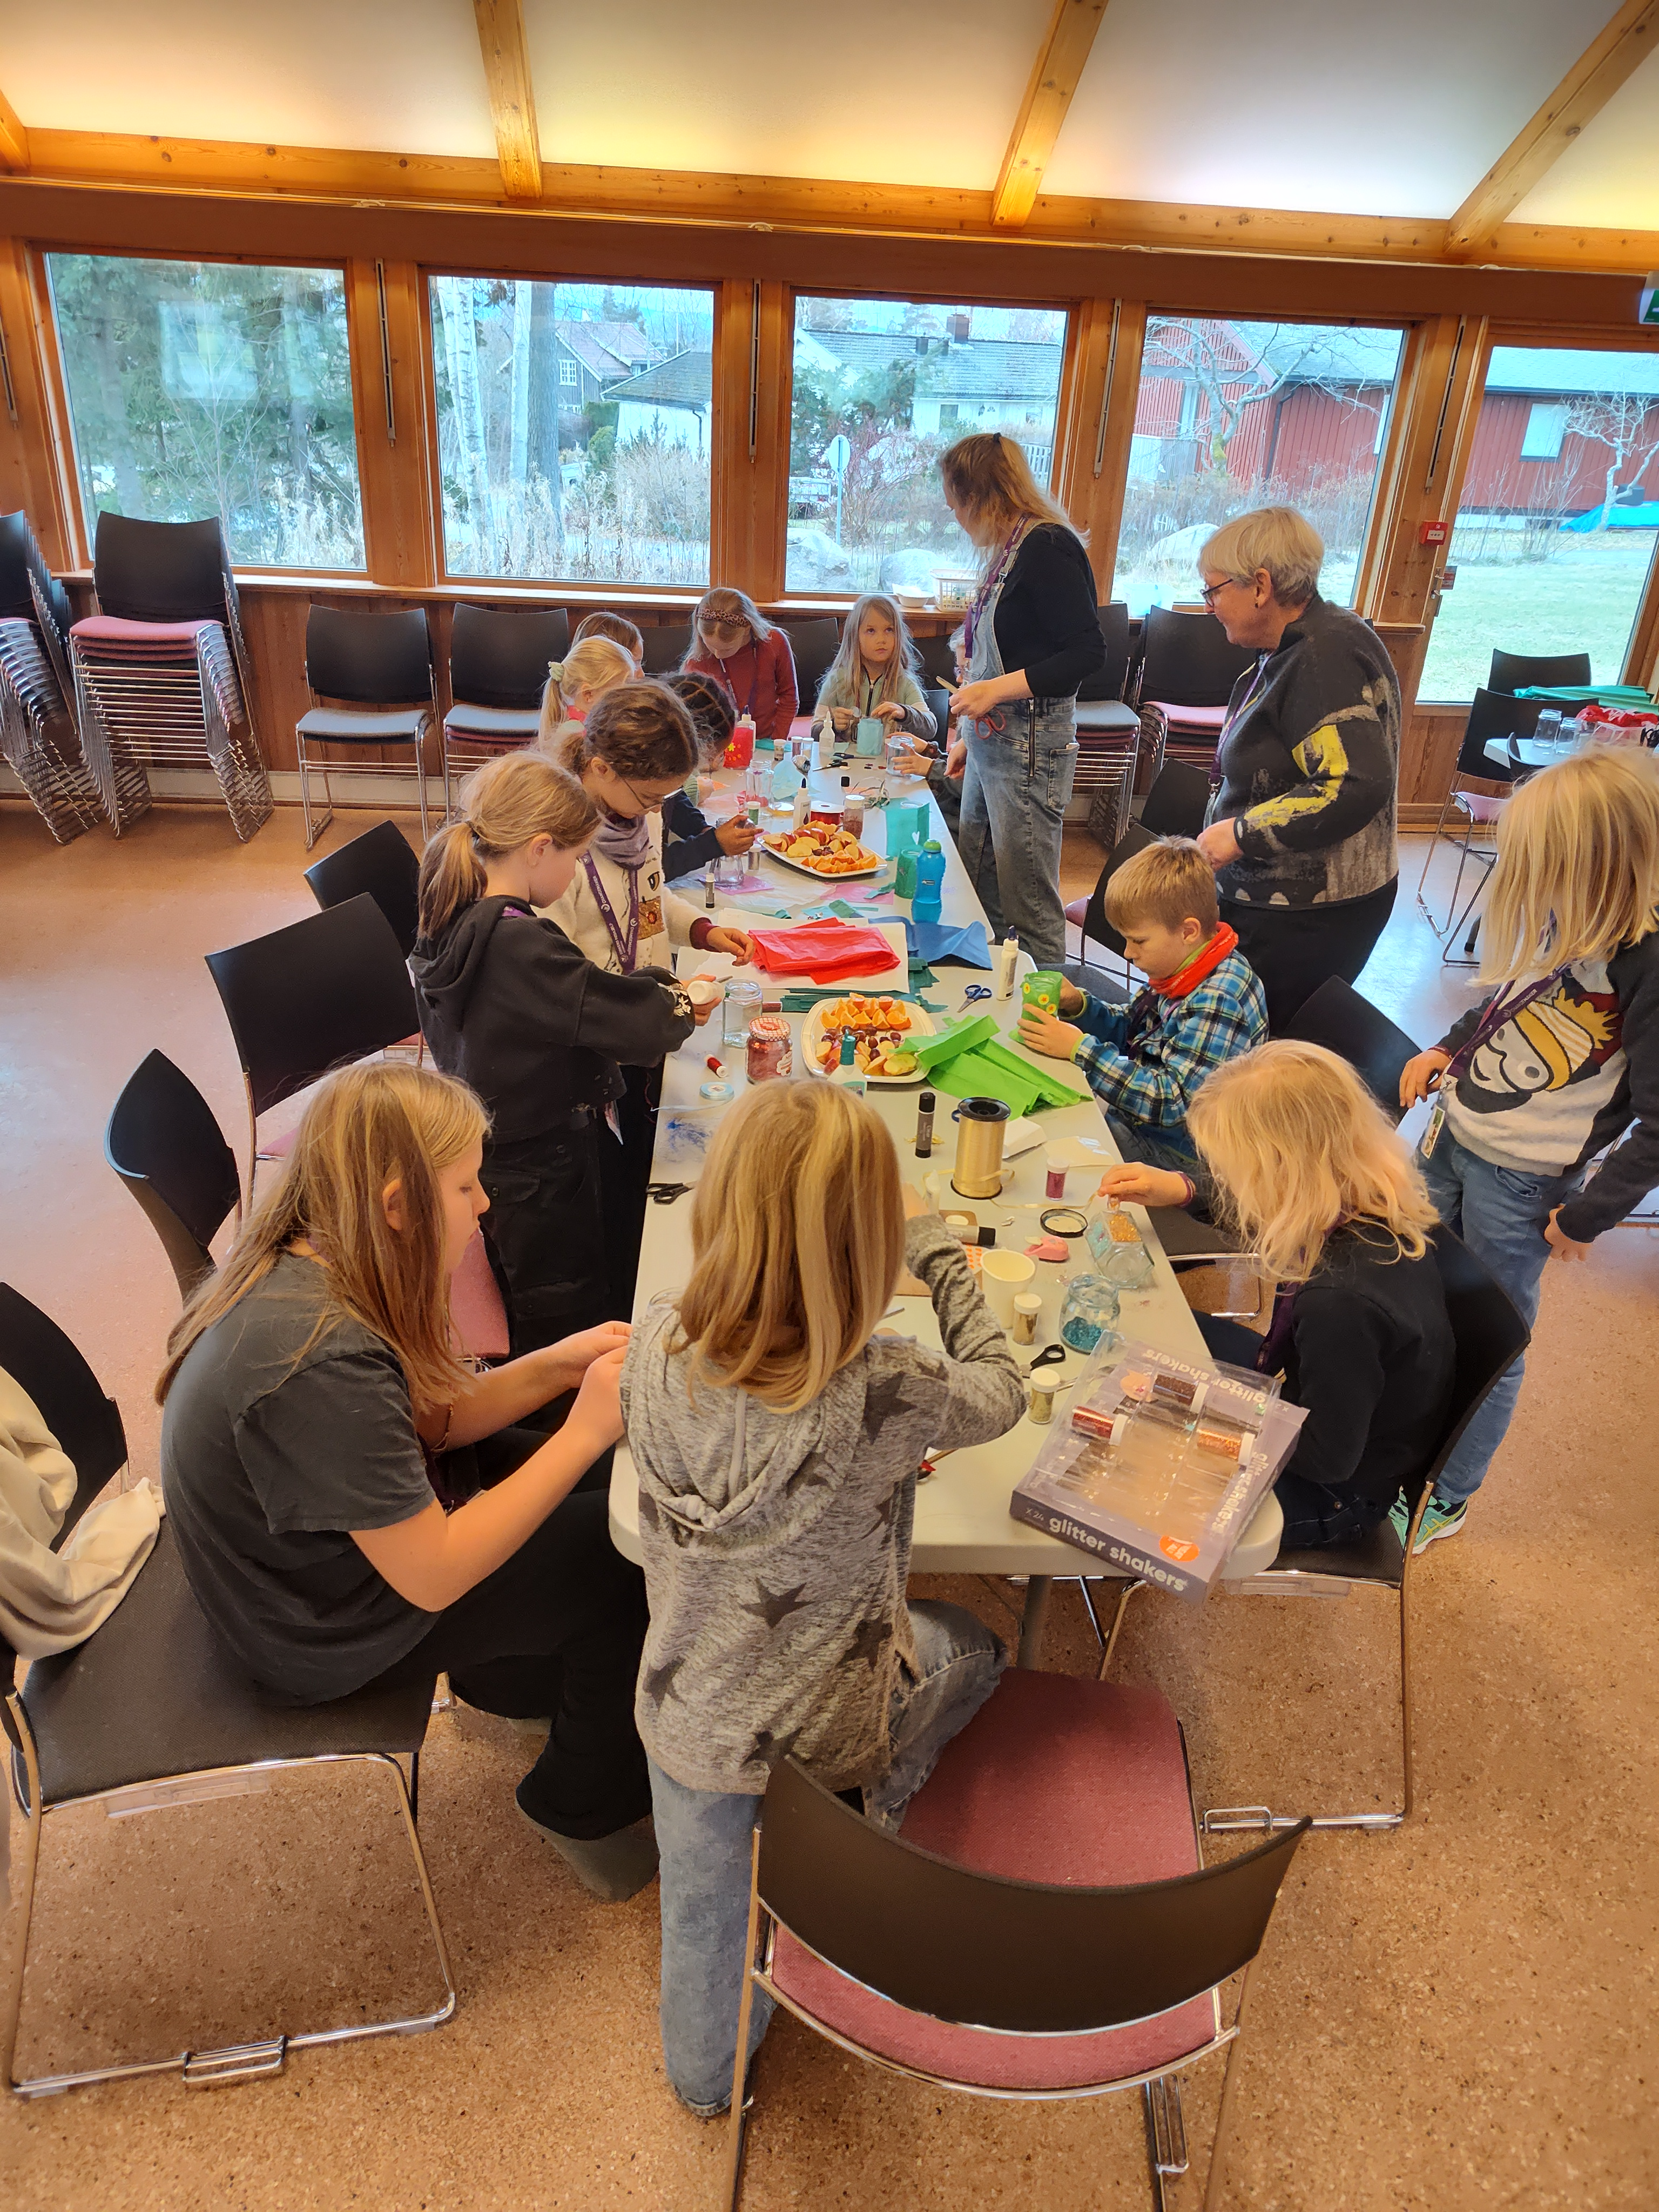
Sak 6: Strategi for Ås menighet
Mål 2:
Barn og unge i Ås kjenner seg hjemme i kirken, deltar og flere blir med i de ulike arenaene.

Slide 23
Sak 6: Strategi for Ås menighet
Visjon
Ås menighet skal være et åpent, varmt, trosstyrkende fellesskap, der mennesker i alle livssituasjoner deltar og opplever seg sett.
Mål 1:
Søkning til og deltakelse i gudstjenestene øker og folk i alle aldre fortsetter å erfare et fellesskap som varmer og inspirerer (til tro og handling)
Mål 2:
Barn og unge i Ås kjenner seg hjemme i kirken, deltar og flere blir med i de ulike arenaene

Slide 24
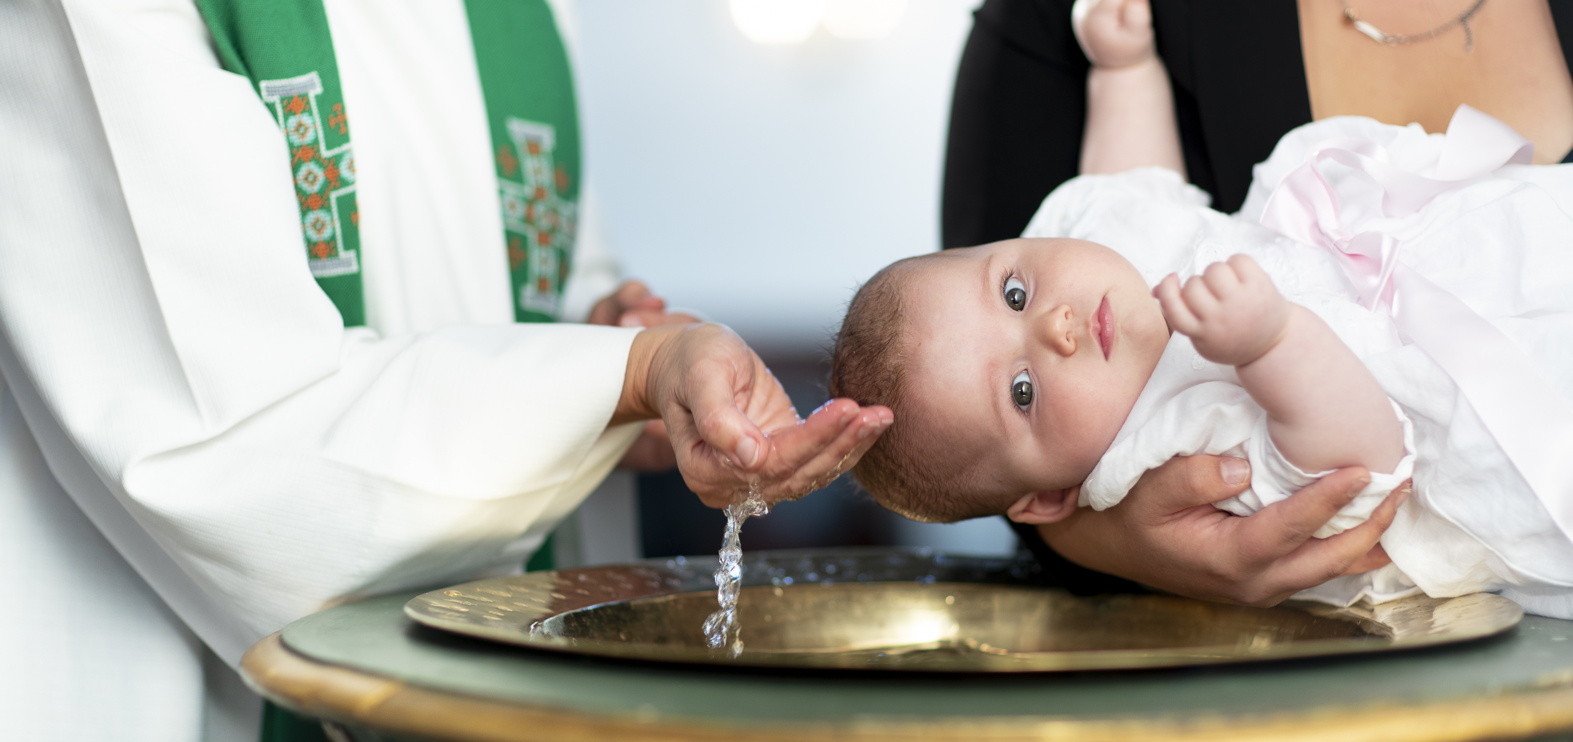
Sak 7: Eventuelt
Ås menighet

Slide 25
Som barn i ditt hus
Som barn i ditt hus
har vi hver og en ett sted,
der vi kan søke ditt ansikt,
og du gir oss av din fred.
Så møtes vi her i din store faderfavn.
Du lar oss juble og glede oss
når vi er samlet i ditt navn.
Du har lovet å være til stede
for å dele vår sorg og vår glede.
Gi oss vilje og mot til å leve,
Herre, som barn i ditt hus.
Som barn i ditt hus
gir du rom for alt vi er.
Vi har vår styrke og svakhet.
Midt i alt er du oss nær.
Du samler oss nå
til bønn og lovsang rundt ditt bord.
Og vi skal gå med din kjærlighet
ut til alle folk på jord.
Du har lovet å være til stede
for å dele vår sorg og vår glede.
Gi oss vilje og mot til å leve,
Herre, som barn i ditt hus.
Vi ber for din kirke
Vi ber for hverandre
Vi ber for vår verden
Velsign oss du vår Gud
Du har lovet å være til stede
for å dele vår sorg og vår glede.
Gi oss vilje og mot til å leve,
Herre, som barn i ditt hus.

Slide 26
Takk for i dag!
Ås menighet

